Slide 1
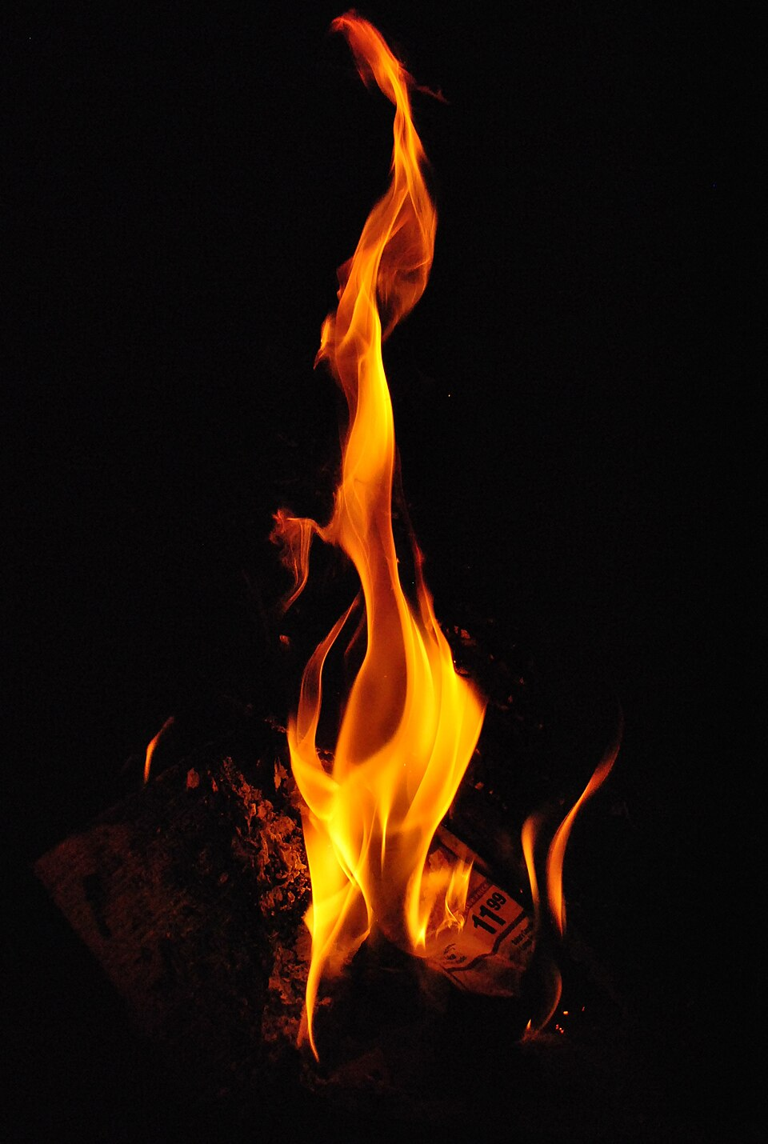
2026年4月15日(水) 2時間目 ／ 6年 ものの燃え方 第1時
物が燃える
って、何？
ろうそくの炎を、
じっくり観察しよう。
那覇市立天久小学校 RYUMA

Slide 2
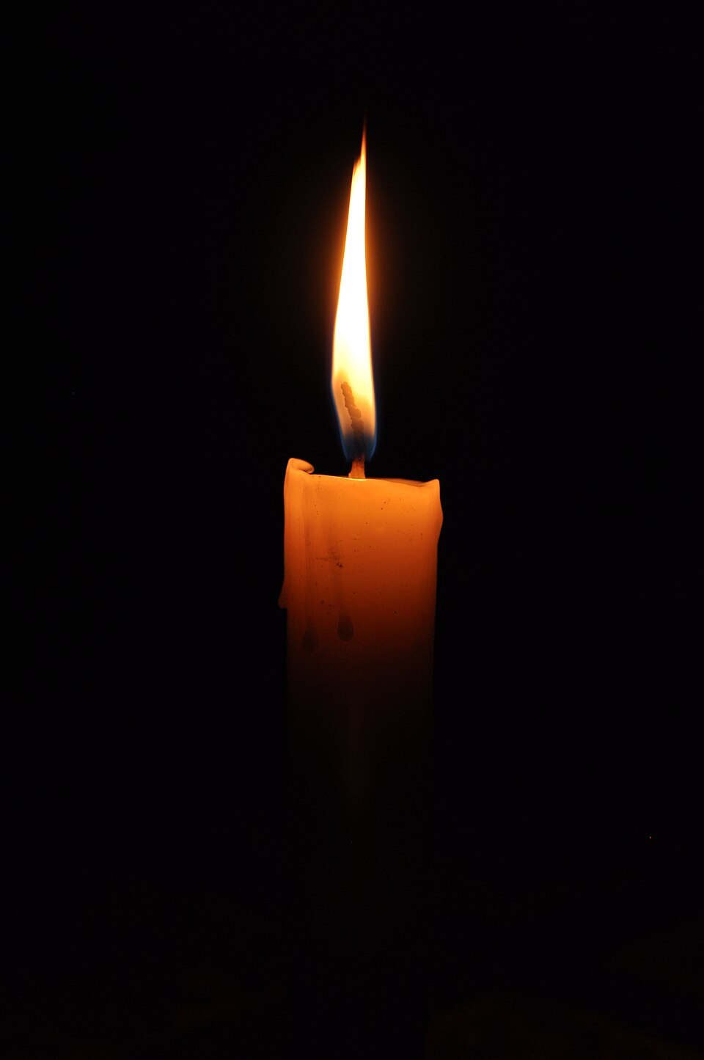
① 前の時間を思い出そう
ろうそくマジック、おぼえてる？
Q.
集気びんをかぶせたら、炎はどうなった？
A.
しばらくして… 炎が小さくなって → 消えた
？
なぜ消えたんだろう？今日から確かめていきます
那覇市立天久小学校 6年 理科 RYUMA
物が燃えるって何？ | 2 / 10

Slide 3
② 今日のめあて
ろうそくの炎をじっくり観察して、
「燃えるとは何か」の手がかりを見つけよう
観察
気づき
疑問
共有
の4ステップで、炎のふしぎに近づきます。
那覇市立天久小学校 6年 理科 RYUMA
物が燃えるって何？ | 3 / 10

Slide 4
③ 観察のポイント（5分で作戦会議）
五感を使って、見える／見えない変化を書き出そう
見る
形・色・大きさ
炎のどこが何色？真ん中と外で違う？
聞く
音
パチパチ？シュー？無音？
感じる
熱・温度
手をかざして（近づけすぎ注意）
かぐ
におい
甘い？焦げ？無臭？
考える
時間変化
1分前と今で何が違う？
那覇市立天久小学校 6年 理科 RYUMA
物が燃えるって何？ | 4 / 10

Slide 5
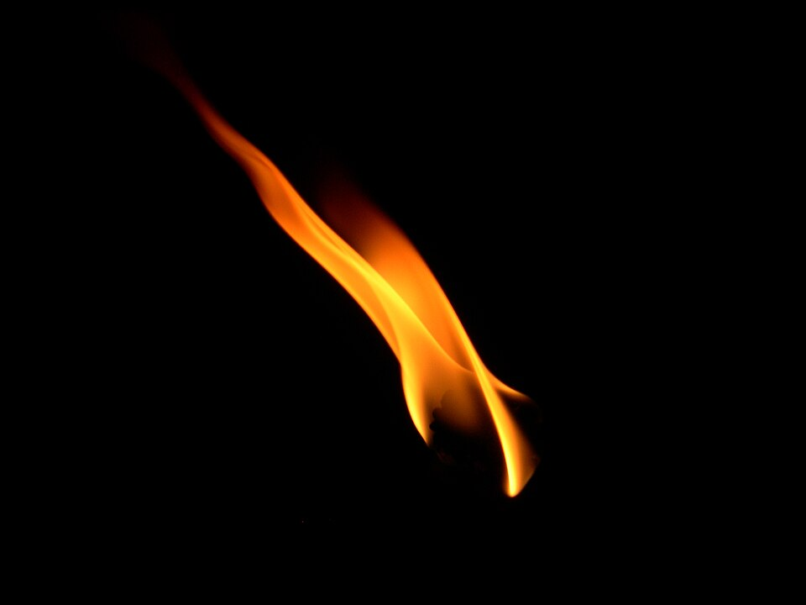
④ 観察タイム
15分間、じっくり観察
安全ルール
髪・袖を必ず後ろでまとめる
顔は炎から30cm以上離す
マッチの持ち手は下向き
燃えさし入れに必ず戻す
気分が悪くなったらすぐ先生へ
↑ こんなふうに、炎を真横から観察
那覇市立天久小学校 6年 理科 RYUMA
物が燃えるって何？ | 5 / 10

Slide 6
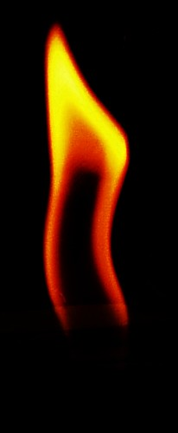
⑤ 炎には「3つの部分」がある
気づけたかな？炎の色は場所で違う
外炎
もっとも高温（約1400℃）
無色〜青／酸素が十分
内炎
明るい黄色／約1200℃
すすが光っている
炎心
青白い／約1000℃
気化したろう（未燃）
那覇市立天久小学校 6年 理科 RYUMA
物が燃えるって何？ | 6 / 10

Slide 7
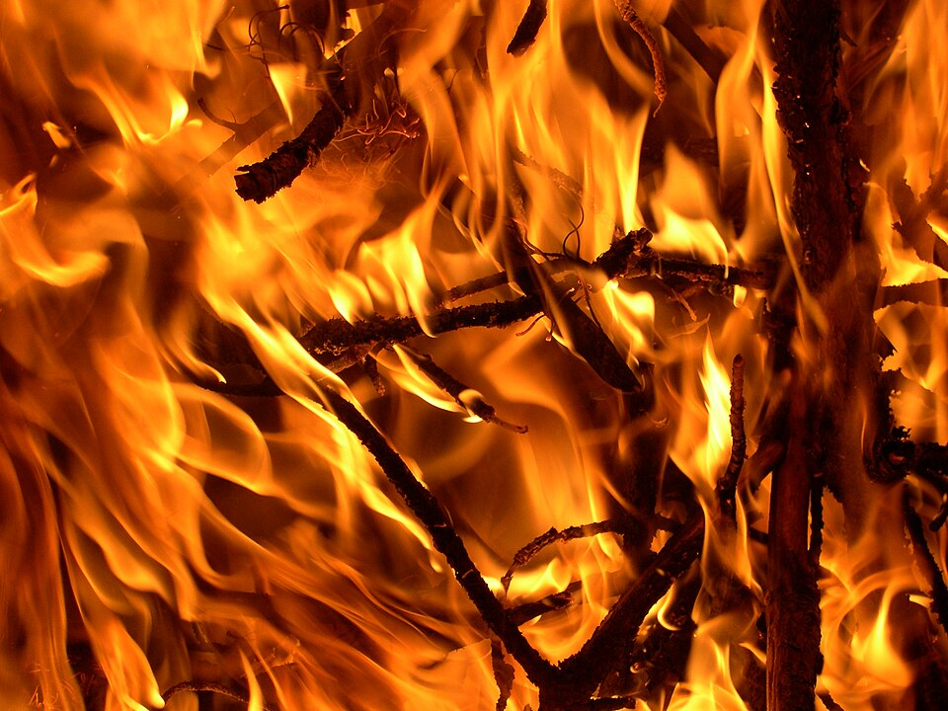
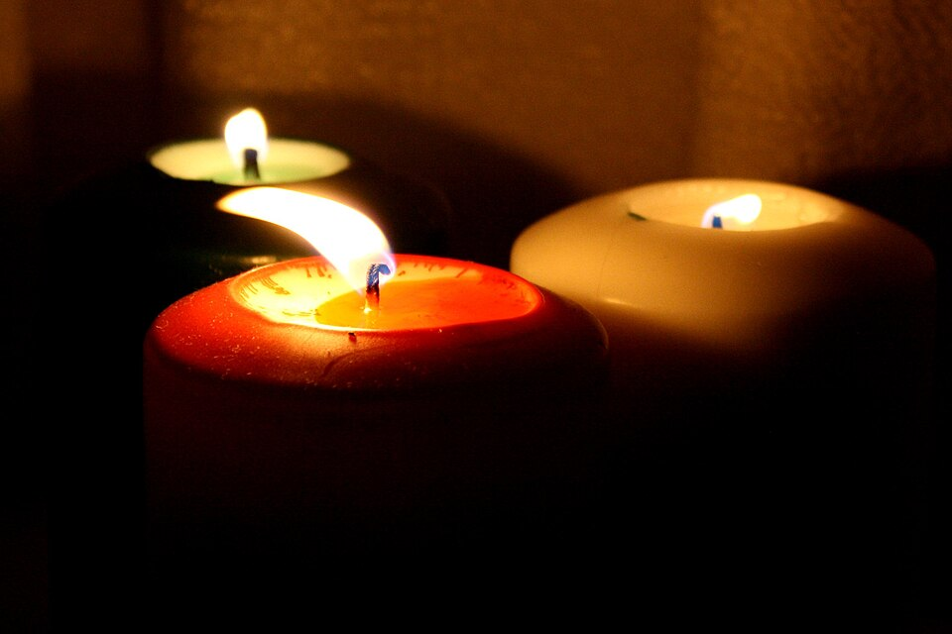
⑥ 燃える時、何が起きている？
光
熱
煙・すす
質量変化
01
02
03
04
観察ポイント
炎の先や
白い皿の裏に
黒くつく
明るい（内炎の黄色）
あたたかい／熱い
黒い粉＝不完全燃焼
ろうそくは短くなる
那覇市立天久小学校 6年 理科 RYUMA
物が燃えるって何？ | 7 / 10

Slide 8
⑦ 燃えるために必要なもの（予想）
何があれば、物は燃える？
1つ欠けると…
燃えるもの
ろう・紙・木
燃えるものがない → 燃えない
酸素がない → 消える（集気びん！）
酸素
熱（温度）
熱が足りない → 点火しない
空気の中にある
発火点以上
燃焼の3要素
那覇市立天久小学校 6年 理科 RYUMA
物が燃えるって何？ | 8 / 10

Slide 9
⑧ 次の時間
空気なしで、
ろうそくは燃える？
A
B
C
燃える
燃えない
どちらとも
別に酸素なんていらない
酸素が必要だと思う
条件で変わる
→ 次回、集気びんの中で何が起きているのか、空気の成分から考えます

Slide 10
⑨ ふりかえり
今日、炎を見つけた「発見」と「疑問」
発見したこと
まだ気になる
実際に目で見てわかったこと（3つ）
次回たしかめたい疑問（1つ）
★ 疑問が多い人ほど、理科が上手になります。
那覇市立天久小学校 6年 理科 RYUMA
物が燃えるって何？ | 10 / 10

